Slide 1
第二章 C＋＋语言基础
C＋＋ = C +面向对象机制
C＋＋ = C’ +面向对象机制
对C少量增删改
Notes:
C++顾名思义，在C上加了点东西（不严格的说）。严格的说是在C’上加了东西。
c++技术回顾 — c++ 11, 14, 17 标准演进 :http://www.unitycn.cn/?p=549

Slide 2

1
C++语言的特点
2
基本数据类型、表达式、语句
3
函数重载、内联函数
4
const修饰符
5
动态内存分配运算符new和delete
6
作用域运算符::
7
引用
8
C++针对C语言的其它改进
9
综合训练

Slide 3
1、C++保持与C兼容： C++=C+面向对象
A、 C++编译器可编译C程序；
B、C语言的库函数和实用软件可以用于C++中
2、 C++支持面向对象的机制，也对C进行了改进（动态内存分配、引用、常量定义等）
A、程序可读性更好，代码结构更加合理
B、生成的代码的质量高，运行速度快
C、从开发时间、费用到软件的可重用性、可扩充性、可维护性和可靠性等方面有了很大的提高
Notes:
单向兼容

Slide 4
一个简单的C＋＋程序（无面向对象机制）
①
②
//头文件
③
#include <iostream.h>
int add(int a,int b);
int main()
{
int x,y,sum;
cout<<“Enter two numbers:”<<‘\n’;
cin>>x; //从键盘输入变量x的值
cin>>y; //从键盘输入变量y的值
sum=add(x,y); //调用函数add，将得到的值赋给变量sum
cout<<“The sum is:”<<sum<<‘\n’ //输出两个数的和sum的值
return 0; }
int add(int a,int b) //定义add的函数，函数值为整数
{
int c; //定义一个整型变量
c=a+b; //计算两个数的和
return c; //将c的值返回，通过add带回调用处
}
④
//函数原型（函数返回值）的声明
⑤
//定义三个整型变量
⑥
//提示用户输入两个数
cin>>x>>y;
⑦
Notes:
应该使用更新的库：#include <iostream>。
头文件的作用是什么？声明
新的C++标准规定 main 的原型只能是 int main() 和 int main( int , char*[] )，void写了报错

Slide 5
C++源程序的组成结构：
头文件
主函数main()
其它函数
类定义

Slide 6
<>与 “”的区别：
<>
先到类库中查找，再到当前工程所在目录查找，最后到默认路径查找，适用于标准的头文件
“”
先到当前工程所在目录查找，再到类库中查找，最后到默认路径查找，适用于自定义的头文件
<>与 “”在用户定义了与头文件同名的文件时需要注意

Slide 7
注释：
//符号的注释范围是从//开始到这一行结束（也就是从//符号到换行符号之间的范围）
/*….*/与//均可使用，但没有//符号方便

Slide 8
新的输入输出语句 ：
试比较下面两种输入输出：
/*c语言的输入输出*/
int a ,b ;
scanf(“%d”, &a ) ; //输入变量a
printf(“%d”, b ) ; //输出变量b
/*c++语言的输入输出*/
int a ,b ;
cin>>a ; //输入变量a
cout<<b<<c ; //输出变量b、c

Slide 9
新的输入输出语句 ：
cin、cout标准输入/出流对象
在C++中使用cin、cout进行I/O操作更安全和更方便
一般情况下推荐使用新的I/O进行输入输出的操作，这样体现C++的输入和输出风格

Slide 10
总结：C＋＋程序的特点
(1) C++程序通常由包括一个main()在内的一些函数和类组成，类和函数是构成C++程序的基本单位。
(2) C++中的类是由类的声明和类的实现两部分构成
(3) C++中的函数是由函数的说明部分和函数体组成
(4) C++中每个语句和数据定义必须以分号结束。
Notes:
（1）也意味着c++的缺点，是混合语言

Slide 11
1
C++语言的特点
2
基本数据类型、表达式、语句
3
函数（重载及内联）
4
const修饰符
5
动态内存分配运算符new和delete
6
作用域运算符
7
引用
8
C++针对C语言的其它改进
9
综合训练

Slide 12
1、C++基本数据类型
数据类型
基本数据类型
用户定义数据类型
整数类型
字符类型
浮点类型
双精度类型
布尔类型
空类型
float
int
char
bool
void
double
Notes:
C语言包含的数据类型 short、int、long、char、float、double

Slide 13
（1）整数类型：
声明整型变量：int sum = 11;
在16位计算机中，整数类型分配2个字节的空间，表数范围为：-32768～32767
可以用unsigned、short、long等修饰
Notes:
1、为什么定义变量？2、变量的存放方式。Printf(“%d”,0xffff);输出什么？Printf(“%u,0xffff);输出什么？

Slide 14
（2）字符类型 ：
声明字符类型变量：char new_ch = ‘c’ ;
在16位计算机中，字符类型分配1个字节的空间，表数范围为：-128~127
可以用unsigned修饰，但一般字符只用0~127

Slide 15
（3）浮点类型和双精度类型 ： 提高表数范围、精度
声明变量：
float new_ft = 1.23f ;
double new_db = 3.1415926
float ：分配4个字节的空间
double：分配8个字节的空间
特殊的存放方式，使得表数范围、精度提高

Slide 16
（4）布尔类型 ：用于表示真、假的数据类型
仅有true（真）和false（假）两个取值
声明布尔变量：
int a , b ;
bool bl = (a>b);
布尔类型分配1个字节的空间

Slide 17
（5）空类型 ：
没有空类型的对象或数据存在，也就是说空类型是不用
作变量的类型
例如错误的声明：void a ;
空类型的作用：
（1）一个是描述一个函数没有返回值，例如：
void f(int x) ;
（2）描述一个指向不明类型对象的指针，例如：
void *p ;

Slide 18
（6）用户自定义类型 ：
用户定义数据类型
数组
指针
结构体
联合
类
枚举

Slide 19
（7）枚举 ：
当一个变量只有几个取值时使用枚举类型，比如：
enum color{red, yellow, blue}; //定义类型
color cl=red; //定义变量
color cl=black; //错误！
枚举变量的值在内存中以整型值存放
比如：red为0， yellow为1， blue为2
输出：cin>cl;
在C++中定义变量时，结构名、联合名或枚举名前的struct、union或enum可省略
Notes:
1、枚举值是标示符，别写成字符串

Slide 20
2、表达式
算术表达式：+ - * / % ++ --
赋值表达式：=
关系表达式 ：== > < >= <= !=
逻辑表达式：！ && ||
条件表达式：操作数1 ？ 操作数2 ：操作数3
逗号表达式：操作1，操作数2， … 操作数n
表达式的值

Slide 21
3、C++基本语句
空语句
顺序
结构
表达式语句
声明语句：
(1) 在C++中声明语句可以出现在任何语句可以出现的地方
(2) 但声明要出现在变量或常量第一次使用之前
条件（if）语句
switch语句
循环语句：for、while、 do while、break、continue

Slide 22
1
C++语言的特点
2
基本数据类型、表达式、语句
3
函数（重载及内联）
4
const修饰符
5
动态内存分配运算符new和delete
6
作用域运算符
7
引用
8
C++针对C语言的其它改进
9
综合训练

Slide 23
1、函数基本语法同C
函数定义
函数参数
函数调用
函数原型（函数返回值）声明，必须以分号结束
void do_stuff(float wings,float feet,char eyes);
C++是混合语言：有外部函数，类、对象中也有函数——成员函数、方法

Slide 24
2、C＋＋的函数重载（C++增加）：多态
C++、java的多态有两种含义：
函数重载（ overload ）
函数重写（覆写，overrride）
当两个或者两个以上的函数（外部函数或成员函数）共用一个函数名时，称为函数重载。被重载的函数称为重载函数

Slide 25
int do_stuff(const int in_value){
return in_value*in_value;
}
//重载函数2－－重载浮点型变量
int do_stuff(float in_value){
return (int)(3.0*in_value);
}
//重载函数3－－重载变量个数，2个浮点型变量
float do_stuff(const float in1,float in2){
return (in1+in2)/2.0;
}
静态多态
体会好处
要求：形参列表（个数或类型）必须有所不同
编译器会根据实参的类型来自动确定调用哪个重载函数
应用：外部函数、成员函数都可以重载
Notes:
根据是什么？

Slide 26
3、C＋＋中的内联函数（C++增加）
在函数说明前冠以关键字“inline”的函数。
目的：每当程序中出现对该函数的调用时，C＋＋编译器使用函数体中的代码替代函数调用表达式，这样能加快代码的执行，减少普通函数调用的开销。
C＋＋的内置函数具有与C中的宏定义#define相同的作用和相似的机理，但是消除了#define的不安全因素
普通函数（外部函数）和成员函数都可以选择是否内联
Notes:
内联函数在编译的时候会进行类型的检查，内联函数满足函数的性质，比如有返回值、参数列表等

Slide 27
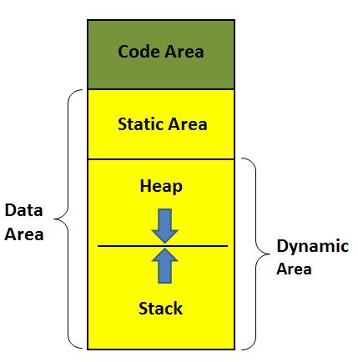
C的内存模型之一：内存分配管理
全局变量、静态局部变量、静态成员变量在静态区（全局变量区）
动态定义变量在堆区
局部变量（自动变量）、临时变量（为了实现函数的返回）在堆栈区
此处变量也可以是对象
主存
Notes:
程序的代码需要存储空间存放，变量（对象）也需要空间存放。Int a;含义就是在内存分配一个单元，a=3;就是放数据到该单元。
变量性质不同，放在不同区域。当前关心的是stack

Slide 28
func的代码
......
int func(int x)
{
return x;
}
int main(void) {
int a=2, b;
b=func(a);
cout<<b;
b=func(a+2);
cout<<b;
return 0;
}
main的代码
代码区
func的栈帧
局部变量X=2
main的栈帧
局部变量、返回值、断点等
函数调用栈
为什么出了函数不能使用局部变量？
函数返回又是如何实现的？
Notes:
为什么能加快？
函数名代表函数在代码区的地址，所以能找到、跳转、执行，但要回来。
局部变量在退出函数为什么不能访问了？

Slide 29
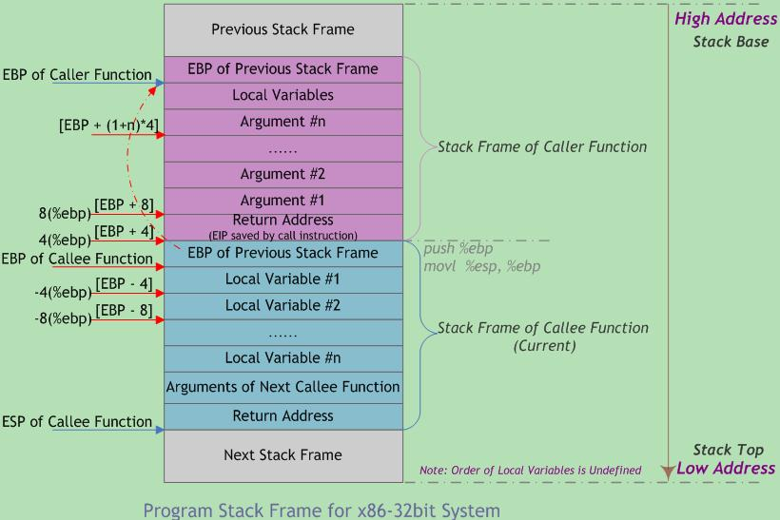
函数调用栈
Notes:
根据是什么？

Slide 30
举例
#include <iostream.h>
//定义一个类A
class A
{
int inttest;
public:
A();
void show();
void increat(int incr_num=2)
{ inttest+=incr_num; }
};
如果没有实参
则默认为2
//类内部定义的函数默
//认为内联函数

Slide 31
A::A() //构造函数
{
inttest=1000;
cout<<“OK?”<<endl;
}
inline void A::show() //通过inline定义的内联函数
{ cout<<“nittest=”<<inttest<<endl; }
//主函数
void main()
{
A test; //对象声明
test.show(); //向A发送消息
test.increat(1234); //调用类内部定义的内联函数
test.show();
}
Notes:
谁发消息？

Slide 32
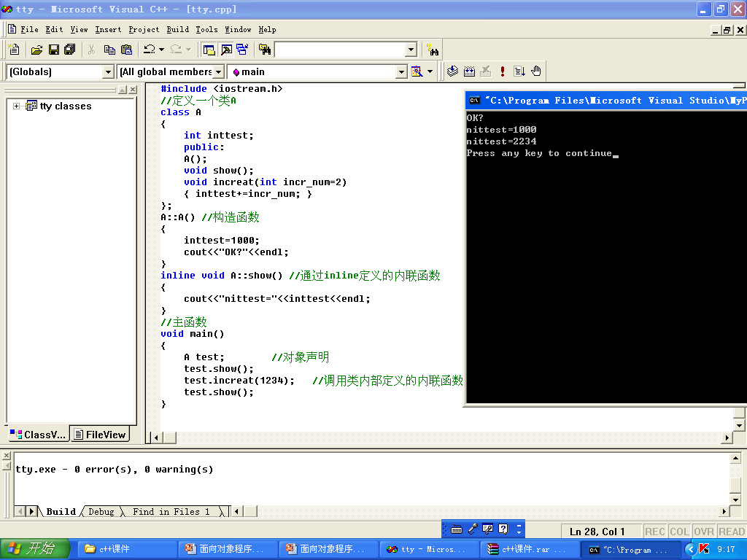

Slide 33
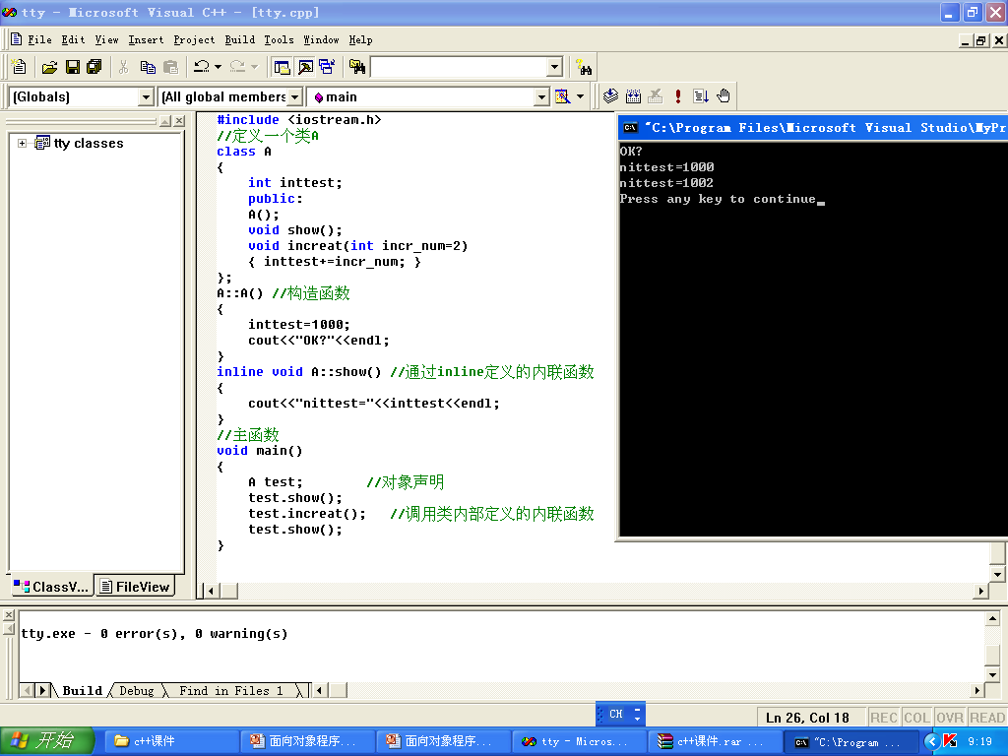
Notes:
参数使用默认值

Slide 34
1
C++语言的特点
2
基本数据类型、表达式、语句
3
函数（重载及内联）
4
const修饰符
5
动态内存分配运算符new和delete
6
作用域运算符
7
引用
8
C++针对C语言的其它改进
9
综合训练

Slide 35
C++引入const修饰符（关键字）：使用const修饰对象
、变量——常对象、常变量，在运行过程中不允许改变。
例如:
const int START=3; //定义整型常量START
const int STOP=9; //定义整型常量STOP
STOP=8; //错误
在C语言中用#define定义符号常量
const与其机制完全不同：分配内存、类型检查
消除了#define的不安全性
Notes:
const分配内存，可以cout<<&START
const 和 #define 区别:
const分配内存单元，#define 只是定义一个符号（宏）宏定义由预处理器处理，单纯的文本替换，不做检查。可以用 #undef a 卸载宏定义。
const 常量是由编译器处理的，提供类型检查和作用域检查。比如const int a=3.14; 编译器发现类型有问题，会隐式类型转换

Slide 36
三个概念：
存放在哪里？
常量: int i =10; char c= ‘A’;
符号常量: #define PI 3.14
double a=PI; // double a=3.14;
常变量: 用const定义

Slide 37
使用const修饰符注意事项：
(1) 常量必须在声明时被初始化。比如：
const int a；//错误，没有初始化
(2) 如果const定义的是一个整型常量，关键字int可以省略
例如：
const int LIMIT＝100； const LIMIT＝100；
这两个语句是一样的
(3) const的作用与#define相似，但它消除了#define的不安全性，建议在可能的情况下，用const代替#define
Notes:
1、char * name ＝”chen”存在问题，字符串定义在常量区，类型是string literal（常量字符串）。C++11版本编译时会告警。
需要改为：char * name ＝(char*)”chen”，进行强制类型转换。
2. ”chen”在常量区不允许修改，所以name[1]=‘H’不允许！
。

Slide 38
练习：指针变量也是变量，所以可用const修饰
常量指针 ：指向的数据可以改变，但是所指的位置是不能变的；
char st[]={‘c’,‘h’,‘e’,‘n’,‘\0’}; //字符数组，存放字符串
char *const name = st;
name[1]='H'; //允许！
cout << name;
name
char *name1=(char*)“Hi!”;
name=name1; //不允许！
c
h
e
n
\0
注：name1是常量数组，
内容不允许修改
name1
H
i
\0
Notes:
1、char * name1=“Hi!”;存在问题，字符串定义“Hi!”在常量区，类型是string literal（常量字符串）。把string literal赋给变量name1，C++11版本编译时会告警。
需要改为：char * name1 ＝(char*)”Hi”，进行强制类型转换。
2. ”chen”在常量区不允许修改，所以name[1]=‘H’不允许！
。

Slide 39
指向常量的指针：所指的对象是一个常量，不允许改变，
但可以指向其他的对象
char st[]={'a','b','c','\0'};
const char * name = st;
char *name1=(char*)“Hi!”;
name[1]=‘H’; //不允许！
name=name1; //允许！
指向常量的常指针：所指的对象和所指的位置（即指针）都不
能改变
char st[]={'a','b','c','\0'};
const char *const name = st;

Slide 40
C++中const常用之处：参数、返回、函数本身
#include <iostream.h> //C++输入输出流头文件
void print_it(const int data_value) ; //const修饰函数参数
int main()
{
const int START=3; //定义整型常量START
const int STOP=9; //定义整型常量STOP
int index;
for(index=START; index<STOP; index++)
print_it(index);
return 0;
}
void print_it(const int data_value)
{
data_value=12; //编译出错！
cout<<“The value of the index is” <<data_value<<"\n";
}
//
Notes:
用const修饰则参数不允许修改;目的是防止被无意间修改

Slide 41
说明：
const除了修饰变量（或对象）外，更重要的是修饰
函数的参数、返回、函数本身，其含义后续介绍

Slide 42
1
C++语言的特点
2
基本数据类型、表达式、语句
3
函数（重载及内联）
4
const修饰符
5
动态内存分配运算符new和delete
6
作用域运算符
7
引用
8
C++针对C语言的其它改进
9
综合训练

Slide 43
C的内存模型之二：变量是什么？
int a;
a=3;
a=a+1;
3
4字节
000000....0011
-2³¹—2³¹-1 补码
变量是内存单元，由编译器分配，用于存放数据
所以变量要先定义再使用
不同类型变量分配的单元大小不同，所以定义变量要规定类型
char b=‘A’;
a=b; //a中的41H不再是编码
41H
1字节
01000001

Slide 44
C的内存模型之三：指针变量是什么？
a
int a=3;
int *p;
p=&a;
*p=4;
3
4字节
a的32位地址
4字节
p
指针变量也是变量，只是用于存放其它变量的地址

Slide 45
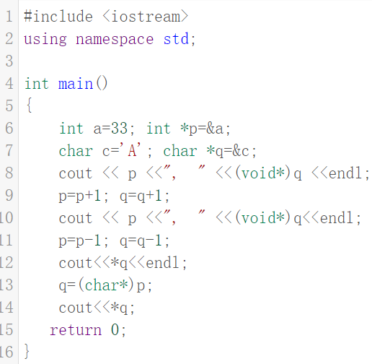
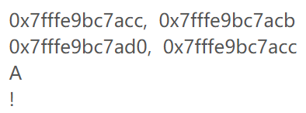
不同类型指针变量都是4（8）字节，为什么要规定类型？
编译器将q指向的a看成了char类型！
编译器将q指向的a看成了char类型！

Slide 46
1、new和delete的作用（C++修改）
动态进行内存（堆空间）的分配和释放
与C中的malloc()和free()类似，但更好、更简单
作用：既然变量是内存单元，可以自己分配单元——定义变量
Notes:
1、为什么要自己分配？变量的两种定义方法
2、两者区别：a、new/delete是C++里才有的，是操作符，就是“+”，“-”一样,甚至可以重载，=；b、不必提供申请的长度，不必强转成需要的类型；c、调用构造方法来初始化对象,调用析构函释放空间

Slide 47
int a; //自动变量，自动分配、回收
int *p;
char *q;
p=new int; //在堆区分配4字节空间
q=new char; //在堆区分配1字节空间
*p=33; //使用动态变量
*q=‘A’;
delete p; //释放p所指内存空间
delete q; //释放q所指内存空间
变量定义有两种：自动变量、动态定义变量
注意：后者必须自己delete，将使用完的内存及时释放，否则内存泄漏
Notes:
1、为什么要自己分配？变量的两种定义方法
2、两者区别：a、new/delete是C++里才有的，是操作符，就是“+”，“-”一样,甚至可以重载，=；b、不必提供申请的长度，不必强转成需要的类型；c、调用构造方法来初始化对象,调用析构函释放空间

Slide 48
有些情况使用态定义变量更灵活
int a[10]; //静态数组：
a[3]=5; //编译分配、大小固定
int *p，*q;
p=new int[10]; //动态数组：
p[3]=5; //运行时分配、可变
int x=20;
q=new int[x]; //定义更大数组，参数可为变量
复制数据
delete p; //释放p所指内存空间
p=q;
p[19]=6;
C中数组名、函数名实际是地址——指针常量
Notes:
1、为什么要自己分配？变量的两种定义方法
2、两者区别：a、new/delete是C++里才有的，是操作符，就是“+”，“-”一样,甚至可以重载，=；b、不必提供申请的长度，不必强转成需要的类型；c、调用构造方法来初始化对象,调用析构函释放空间

Slide 49
2、new和delete的使用说明
(1) new可以自动计算所要分配内存类型的大小，而不必要使用sizeof()
(2) new可以自动返回正确的指针类型，不需要进行指针类型转换
struct student *p1;
p1 = (struct student *) malloc(sizeof(struct student));
(3) new/delete是运算符，可重载——运算符重载
malloc()和free()是库函数
Notes:
注意：new失败时返回NULL，但delete时并不会使该指针的值变为 NULL。

Slide 50
(4) 使用new可以将分配的对象初始化。例如：
int *p ＝ new int(99);
会自动调用其构造和析构函数！
括号不同
(5) 使用new可以为数组动态分配内存空间，这时需要在类型名后面加上数组的大小。例如：
int *pi=new int[10];
(6)对于数组，在用delete释放时要在前面用括号[]：
string *stringptr2 = new int[100];
delete [ ] stringptr2; // 删除数组的分配空间

Slide 51
关于数组使用new和delete的注意：
对于数组，在用delete释放时要在前面用括号[]
即，如果在new时使用括号，则delete时也要使用括号[]
string *stringptr2 = new string[100];
delete [ ] stringptr2; // 删除数组的分配空间
野指针：所指空间被释放后的指针，应赋值为NULL
或者还没有赋值（？）

Slide 52
(7) new可能失败，返回0——NULL，所以new后一般要判断，否则会有使用野指针问题
int *p;
*p=3; //野指针
char *q;
delete q; //野指针
char *s=new char[1000000000000000];
s[0]=‘C’; //野指针

Slide 53
野指针问题的解决三部曲：
int *p=NULL; //1、定义指针先赋NULL
p=new int;
if (!p) ..... //2、分配后做判断
else *p=3;
if (p) delete p; //3、释放前做判断

Slide 54
举例：
#include <iostream.h> //C++输入输出流头文件
main() //主程序
{
int index, *point; //声明变量
point=&index; //初始化指针point
*point=77; //改变指针point所指变量的值
point=new int; //重新初始化指针point
*point=999;
cout<<"The value are "<<index<<" "<<*point
<<" "<<"\n"; //输出结果
delete point; //销毁指针point1
char *c_point; //声明指向字符的指针
Notes:
&在c++中有三重含义

Slide 55
c_point=new char[37]; //初始化指针c_point
delete [] c_point; //释放指c_point
c_point=new char[sizeof(int)+133];
//重新初始化指针c_point
delete [] c_point; //释放指针c_point
return 0;
}
//定义什么？多大？
Notes:
New[]中表达式可以是变量表达式

Slide 56
1
C++语言的特点
2
基本数据类型、表达式、语句
3
函数（重载及内联）
4
const修饰符
5
动态内存分配运算符new和delete
6
作用域运算符::
7
引用
8
C++针对C语言的其它改进
9
综合训练

Slide 57
1、作用域运算符::（C++增加）的作用
(1) 面向对象机制中，使用类的静态成员：classname::membername
(2) 解除被隐藏全局函数或变量
#include <iostream.h>
int num=1; //全局变量
main()
{
int num=2; //局部变量
cout<<num<<endl; //显示局部变量
cout<<::num<<endl; //显示全局变量
}

Slide 58
1
C++语言的特点
2
基本数据类型、表达式、语句
3
函数（重载及内联）
4
const修饰符
5
动态内存分配运算符new和delete
6
作用域运算符::
7
引用
8
C++针对C语言的其它改进
9
综合训练

Slide 59
1、引用(reference)的作用定义和语法（C++增加）
定义：为目标变量其别名，使之与目标变量地址关联
简化指针的使用
语法： type&，其中type是某种数据类型。
不是取地址符
举例
int i=5; //声明一个整型变量
int &j=i; //声明一个引用j指向整型变量I
j=4;
cout <<&i<<&j; //&i与&j相等
对引用j的操作和对变量i的操作一样

Slide 60
举例：
int main()
{
int i=5; //声明一个整型变量
int &j=i; //声明一个引用j指向整型变量i
int *k=&i; //声明了指向i的指针变量k
//改变变量i的值
i++; //通过变量i自身加1改变变量的值
j++; //通过引用改变变量的值
(*k)++; //通过指针改变变量的值
cout<<i; //输出变量i的值
return 0;
}
运行结果：8

Slide 61
2、使用引用的注意：
(1)定义引用变量时就必须初始化，不能定义完成后再赋值
int num=1;
int &test; //非法, 没有初始化
test=num; //非法, 不能再赋值
(2)引用不可以被重新赋值，不能使其作为另一个变量的别名
(3)不可声明数组¹、引用、指针类型的引用，但可引用对象
(4)不要返回函数自动变量的引用，因为在函数返回后，自动变量自动被销毁，该引用将返回一个不确定的值
Notes:
¹现在可以：
int main()
{
int p[4]={1,1,1,1};
int(&a)[4]=p;
a[0]=1;
cout<<a[0];
return 0;
}
但不能定义引用数组，即数组元素是引用：int &b[3]=p;

Slide 62
3、引用的作用：
引用主要用于定义函数的参数、返回
(1)引用作为函数的形参——改变实参值
(2)引用作为函数返回值——可以作为赋值运算符的左值
总结：与指针有相似作用，但不用*

Slide 63
（1）引用作为函数参数：
#include <iostream.h>
void exchange(int &s,int &t) //定义交换函数
{
int temp ;
temp=s;
s=t;
t=temp;
}
void main(){
int a=3 ;
int b=4 ;
cout<<"交换之前："<<endl<<"a="<<a<<endl<<"b="<<b<<endl;
exchange(a, b);//使用交换函数
cout<<"交换之后："<<endl<<"a="<<a<<endl<<"b="<<b<<endl;
}
值传递、引用传递
参数：变量、指针、引用

Slide 64
修改上例，参数是指针：
#include <iostream.h>
void exchange(int *s,int *t) //定义交换函数
{
int temp ;
temp=*s;
*s=*t;
*t=temp;
}
void main(){
int a=3 ;
int b=4 ;
exchange(&a,&b);//使用交换函数
cout<<"交换之后："<<endl<<"a="<<a<<endl<<"b="<<b<<endl;
}
值传递 or 引用传递？

Slide 65
（2）引用作为函数返回值：
#include <iostream>
using namespace std;
int x; //定义全局变量x
int & show(){ //定义函数返回值引用
return x;
}
int main(){
x=100; //对全局变量x赋值
cout<<"x="<<x<<endl;
show()=200; //返回引用，则函数调用表达式可做左值
cout<<"使用函数返回值引用后："<<endl;
cout<<"x="<<x<<endl;
cout<<"函数返回值"<<show()<<endl; return 0;
}
Notes:
使用iostream.h仍使用C语言的标准库文件，未引入名字空间定义
使用iostream输出需要引用std::cout<<x;为了简化，使用using namespace std;

Slide 66
注意：
返回引用的时候，要注意返回局部对象引用的危险。
有些运算符重载必须返回引用，在第7章运算符重载一节进一步说明

Slide 67
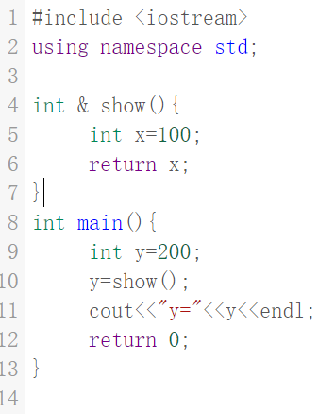
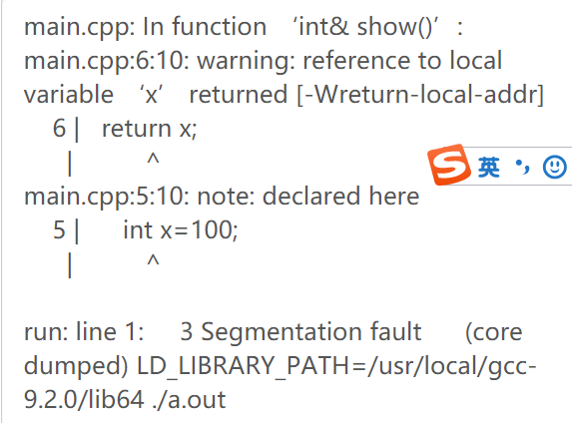
注意：
返回引用的时候，要注意返回局部对象引用的危险。

Slide 68
1
C++语言的特点
2
基本数据类型、表达式、语句
3
函数（重载及内联）
4
const修饰符
5
动态内存分配运算符new和delete
6
作用域运算符::
7
引用
8
C++针对C语言的其它改进
9
综合训练

Slide 69
(1)灵活的局部变量说明
(2)无名联合
(3)强制类型转换

Slide 70
1、灵活的局部变量说明
局部变量说明可在任意位置，只要在使用前
其作用域从说明点到该变量所在的最小分程序末的范围内有效
举例：
for （int k=5; k>=0; k--)｛ 程序代码段；
//在这里，变量K只在for循环域中有效。
｝

Slide 71
一般原则：
在大函数中，在最靠近使用变量的位置说明变量较为合理
在较短的函数中，局部变量集中在函数的开始处说明比较好
在for循环语句中，一般在for语句中说明循环变量

Slide 72
2、无名联合
C++中的一种特殊联合，定义的联合没有类型名
举例：
union
{
int i;
float f;
}
变量i和f具有相同的存储地址
可直接引用其数据项，如：
i＝20; //使用变量i
Notes:
在相同的作用域之内，不能定义与无名联合中的成员同名的变量、而且无法定义以无名联合为数据类型的变量

Slide 73
3、强制类型转换
C++引入新形式的强制类型转换
C语言中：
int i=10;
float x= (float)i;
C++中：
int i=10;
float x= float(i);
//类型名像函数名一样使用
两种方法在C++都能够使用，但推荐使用后面的一种形式
Notes:
Float实际是类名

Slide 74
本章小结
不同的头文件
不同的注释形式
不同的输入输出语句
增加了布尔类型
函数重载、内联函数
增加了const修饰符
不同的动态内存分配运算符new和delete
作用域运算符::
引用

Slide 75
1
C++语言的特点
2
基本数据类型、表达式、语句
3
函数（重载及内联）
4
const修饰符
5
动态内存分配运算符new和delete
6
作用域运算符::
7
引用
8
C++针对C语言的其它改进
9
综合训练

Slide 76
题目：编写C++风格的程序，实现求m，n两个正整数的最大公约数和最小公倍数
分析：
只要求出最大公约数即可，因为：
最小公倍数=m×n／最大公约数
最大公约数的计算可用欧几里德算法（也称辗转相除法）：
（1）求两个数（m、n）相除的余数r(r=m%n m>n) ；
（2）当余数r不为零时，m取n的值，n取r的值，返回（1）（3）输出最后的除数n，就是最大公约数
m=9、n=6
m=6, n=3
r=m%n=3
n=3
r=m%n=6%3=0

Slide 77
#include <iostream.h>//头文件，包含输入、出流对象
int fun(int c,int d); //函数fun用来求最大公约数
void main() //主函数
{
int m,n,e,d; //定义一些用到的一些变量
cout<<“m= ”; //输入提示语
cin>>m; //输入m
cout<<endl; //输出换行
cout<<“n= ”; //输入提示语
cin>>n; //输入n
cout<<endl; //输出换行
e=fun(m,n); //调用函数fun求最大公约数
d=m*n/e; //利用最大公约数求最小公倍数
cout<<“ 最大公约数为：”<<e<<endl;
cout<<" 最小公倍数为："<<d<<endl;
}

Slide 78
int fun(int c, int d) //函数fun的定义
{
int r;
r=c%d; //以下几行都是辗转相除法的步骤
while(r!=0){
c=d;
d=r;
r=c%d;
}
return d;
}

Slide 79
总结：
(1)输入输出符号cin和cout非常方便, 推荐使用
(2)在C++中经常先声明所有要用到的函数，在主函数后一个一个定义这些函数，这样做可以让程序容易被读懂
(3)将各种功能封装到函数中去，在主函数中对函数调用。这样主函数只出现输入输出结构等语句，显得干净利落。
(4)在输入一个数前加一句提示语句

Slide 80
作业题
Moodle：http://202.117.15.60/moodle/
课程分类：“其他课程”类别中的“C++面向对象程序设计（2022春）”
选课密钥：123mxdx
第一次上机题目：1.1、1.2、1.3
要求：按照C++风格编程。
Notes:
使用moodle注意事项：
1、使用iostream代替iostream.h，并使用名字空间
2、程序中用cin输入要处理数据，用cout输出结果；
3、不要有多余的输出，比如输入前提示：cout<<"请输入两个正整数 m,n:\n";

